Slide 1

Prédiction de l’abandon et de la réussite scolaire d’étudiants
Lina EL HADDAJ & Ania POLIDORI

Slide 2
Sommaire
01
02
03
04
05
06
Contexte & objectifs
Présentation et traitement des données
Premiers modèles
Modèle choisi & prédictions
Arbre de classification
Conclusion

Slide 3
01
Contexte & objectifs

Slide 4
Contexte & objectifs
jeu de données : étudiants qui suivent différents cursus universitaires ;
informations sur l’étudiant au moment de son arrivée dans son cursus ;
Informations sur ses performances académiques aux premier et second semestres ;

Slide 5
Problématique
Comment utiliser les caractéristiques démographiques, académiques et socio-économiques des étudiants pour prédire avec précision les abandons d’étudiants et les réussites académiques dans un contexte éducatif donné ?

Slide 6
02
Présentation et traitement des données

Slide 7
Présentation des données
4424 observations : chacune représente un ́etudiant ;
37 variables : chacune représente information sur cet ́etudiant ;
aucune valeur manquante.
Notes:
On a un jeu de données de 4424 observations qui représente chacune un étudiant, avec 37 variables qui représentent chacune une information sur cet étudiant et aucune valeur manquante.
Parmi ces 37 variables, on retrouve des informations socio-économiques telles que la situation professionnelle des parents, des informations démographiques telles que la nationalité ou encore académiques telles que les moyennes lors de différents semestres du cursus.
Ce que l’on cherchait à étudier est le résultat académique à la fin de la durée normale de leur cursus, afin d’analyser et pouvoir prédire cela grâce à des informations sur les étudiants.
Dans notre jeu de données initial, il y avait une variable Target qui représentait le résultat académique avec 3 facteurs : les étudiants qui ont abandonné, les étudiants toujours inscrits et les étudiants diplômés.
Afin de simplifier la tâche de prédiction de la réussite académique à la fin de la durée normal du cursus, nous avons créé une variable binaire qui prenait seulement en compte si les étudiants étaient diplomés ou non (inscrits ou ayant abandonnés).

Slide 8
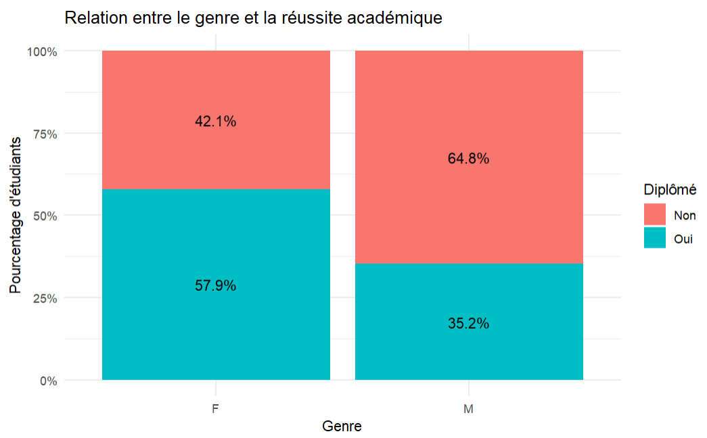
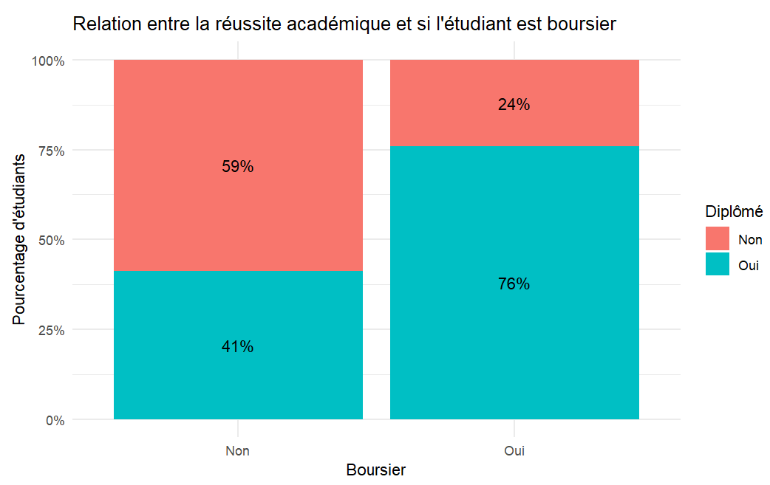
Traitement des données
Notes:
Les variables concernant le genre et le statut boursier des étudiants nous sont parues très importantes, c’est pourquoi nous avons décidé de les analyser. Nous avons donc étudié les relations entre la réussite académique des étudiants et leur genre ainsi que leur statut boursier.
On sait que 64,83% de ces étudiants sont des femmes et 35,17% sont des hommes. Or, 35,2% des hommes ne sont pas diplômés contre 57,9% des femmes.
On peut donc en déduire que le genre semble avoir un lien avec la réussite académique de l’étudiant.
Dans le domaine de l'éducation, les disparités entre les taux de réussite académique des hommes et des femmes sont complexes et multifactorielles. Les stéréotypes de genre, les pressions sociales, les inégalités socio-économiques, le climat académique et les choix de carrière contribuent tous à ces différences. Ces éléments s'entremêlent pour façonner les expériences éducatives, soulignant ainsi la nécessité d'une approche holistique pour promouvoir l'égalité des sexes dans l'éducation. La compréhension de ces facteurs variés est essentielle pour élaborer des politiques éducatives inclusives et équitables.
Dans le contexte des bourses étudiantes, une disparité significative émerge : 75,16% des étudiants ne bénéficient pas de bourses, tandis que 24,84% en bénéficient. Cependant, la corrélation avec la réussite académique est notable. Seulement 24% des étudiants boursiers n'obtiennent pas de diplôme, comparativement à 59% des étudiants non boursiers. Ces chiffres soulignent l'impact potentiel des ressources financières sur la réussite éducative et suggèrent la nécessité d'une exploration approfondie des facteurs liés aux bourses et à la réussite académique.
bourse au mérite dans ce contexte —> ces étudiants n’ont d’autre choix que de réussir + ce sont des étudiants avec des niveaux déjà élevés étant donnée leur éligibilité à la bourse

Slide 9
Echantillonnage
2 échantillons :
Echantillon apprentissage : 70% du jeu de données
Echantillon test : 30% du jeu de données
Modélisation → échantillon apprentissage
Validation croisée → échantillon apprentissage
Prédictions → échantillon test
Notes:
On a échantillonné nos données en un échantillon apprentissage avec 70% du jeu de données initial et un échantillon test avec 30% du jeu de données initial. Ce découpage a été effectué afin d’effectuer la modélisation sur l’échantillon d’apprentissage et ensuite de tester ce modèle et effectuer les prédictions sur l’échantillon test.
Sur ces deux échantillons, on s’est assuré que les proportions de la variable cible étaient uniformes, comme vous pouvez le voir ici, afin de ne pas se retrouver avec un manque de données pour créer les modèles.

Slide 10
03
Premiers modèles
Notes:
Dans un premier temps, on a effectué un modèle logistique complet, c’est-à-dire avec toutes les variables explicatives, afin de pouvoir déjà savoir si une des variables est significative dans notre modèle et s’il est pertinent de tenter de modéliser la variable cible avec au moins une de ces variables prédictives.
Dans ce modèle, certaines variables telles que les frais d’inscriptions payés sont significatives.
Mais faire ce modèle nous a permis de comprendre qu’il y a des problèmes de convergence ce qui a entraîné des problèmes dans le calcul des coefficients.
Cela nous a orienté pour nos analyses, car nous n’avons pas pu effectuer de sélection de variables sur un modèle logistique simple.
Nous avons donc effectué deux autres types de modélisation logistique : la régression logistique pénalisée Ridge et la régression logistique pénalisée Lasso.

Slide 11
Régression logistique classique : problèmes de sur-entraînement et de colinéarité entre les variables explicatives
RIDGE & LASSO
Régressions qui vont pénaliser les coefficients
Compromis acceptable entre performance du modèle et pénalisation des coefficients
Hyperparamètre clé pour régulariser ces modèles : 𝜆
Notes:
Avec la régression logistique classique, on peut rencontrer des problèmes de sur-entraînement et de colinéarité entre les variables explicatives.
C’est pour cela que l’on effectue Ridge et Lasso : ce sont des régressions qui vont pénaliser les coefficients afin d’avoir un compromis acceptable entre la performance du modèle et la pénalisation des coefficients, en minimisant l’erreur de prédiction tout en homogénéisant les valeurs des paramètres
Lambda est l’hyperparamètre clé utilisé pour régulariser les modèles.
Pour Lasso, lambda force certains coefficients à zéro pour une sélection automatique de variables.
Ridge ne va pas vraiment servir à faire de la sélection de variables, mais plutôt à enlever la multi colinéarité des variables.

Slide 12
04
Modèle choisi & prédictions
Notes:
Parmi ces deux modèles, nous avons choisi le modèle LASSO pour expliquer notre variable cible. Cela fait suite à plusieurs analyses que nous avons réalisé en parallèle sur les deux modèles et que nous avons comparé afin d’avoir le modèle permettant d’avoir la meilleure performance pour les prédictions de notre variable cible.

Slide 13
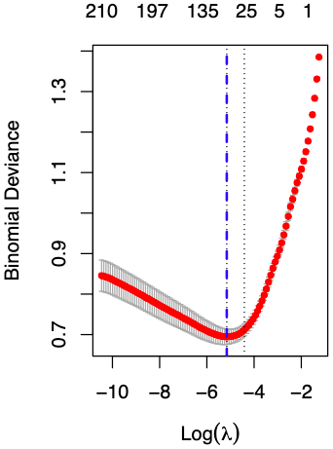
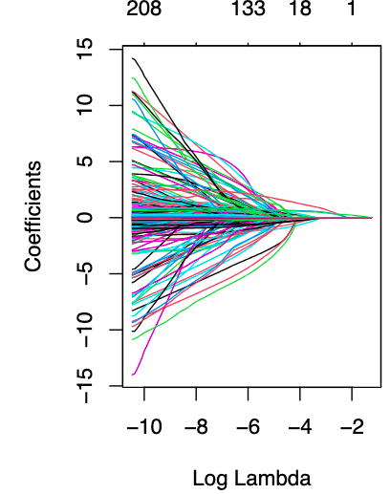
Modèle LASSO
Notes:
Afin de créer un modèle pénalisant tout en préservant un pouvoir prédictif efficace, il est essentiel de déterminer le meilleur λ.
Quand on a effectué la modélisation Lasso, on a eu en sortie des coefficients pour 100 valeurs de λ différentes.
Lorsque le paramètre λ augmente, les coefficients ont davantage tendance à devenir nuls, ce qui constitue une caractéristique notable. À mesure que λ prend des valeurs plus élevées, le nombre de coefficients actifs diminue.
Sur ce premier graphique qui représente les coefficients en fonction des valeurs des log(λ) , on peut observer que la convergence vers zéro se produit pour n'importe quel λ, même si la plupart deviennent négligeables lorsque λ est élevé. En effet, pour cette modélisation, λ force certains coefficients à zéro pour une sélection automatique de variables.
Pour trouver le meilleur λ, il nous a fallu utiliser la validation croisée sur les données d’apprentissage, une méthode cruciale pour trouver le compromis optimal entre la pénalisation des coefficients et la performance prédictive du modèle.
C’est une méthode qui partitionne les données en plis, puis qui maximise les performances moyennes sur tous les plis.
Ce deuxième graphique illustre tous les log(λ) testés lors de la validation croisée, en relation avec la déviance binomiale qui est la performance maximisée sur notre validation croisée. Notre λ optimal s’élève à environ 0.0052, démontrant que le λ choisi n’est pas forcément toujours l’un des plus petits envisagés dans la modélisation.
Le choix de λ constitue une étape essentielle pour progresser vers la dernière phase du processus de sélection du modèle : effectuer des prédictions sur l'échantillon test. Cette optimisation du paramètre λ contribue à garantir la performance optimale du modèle dans la phase de test.

Slide 14
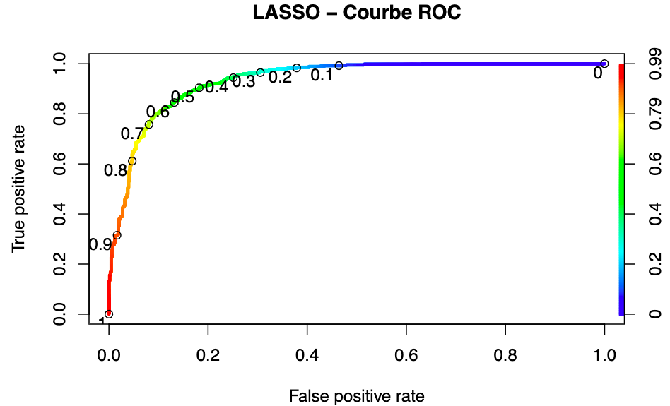
Performances
Précision : 0.9026275
Rappel : 0.8248588
F-mesure : 0.8619926
Exactitude (Accuracy) : 0.8591867
Spécificité : 0.8179148
Notes:
Les prédictions vont permettre de mesurer la performance du modèle sur un échantillon non entraîné qui est l’échantillon test.
Pour effectuer les prédictions, on a choisi un seuil S = 0.5 (choisi par le critère MAP). A partir de ce seuil, si l’estimation de la probabilité est supérieure à S, alors la prédiction de la variable cible est égale à 1, sinon à 0.
Après avoir effectué ces prédictions, nous avons calculé la matrice de confusion qui nous a permis de calculer des indicateurs sur le modèle permettant de connaître le bon ajustement ou non du modèle.
Parmi ces indicateurs, on a l’exactitude qui mesure la proportion totale de prédictions correctes et qui est un indicateur clé. On a une exactitude s’élevant à 85,92% sur notre modèle ce qui indique un bon pouvoir prédictif. On a également une sensibilité de 82,49%, qui est la proportion de vrais positifs parmi toutes les instances réelles et une spécificité de 81,79% qui est la capacité du modèle à reconnaître les étudiants non diplômés parmi les étudiants non diplômés.
On a ensuite finie par une dernière mesure de performance qui est l’AUC, permettant de mesurer le pouvoir prédictif du modèle. Elle peut se situer entre 1 et 0.5 et plus elle sera proche de 1, plus la qualité de prédiction du modèle est bien. L’AUC de notre modèle Lasso s’élève à environ 93,4% ce qui suggère que le modèle a une excellente capacité à distinguer entre les étudiants qui réussissent et ceux qui échouent.
On a ensuite fini par tracer la courbe ROC, qui est une courbe avec l’air en dessous qui correspond à l’AUC. C’est une courbe permettant de trouver le seuil le plus adapté afin d’avoir le meilleur compromis possible entre spécificité et sensibilité. Le seuil permettant d’avoir les meilleurs performances est celui se rapprochant le plus du coin supérieur gauche. Ici, il semble être de 0.7 ou 0.6, en recalculant la matrice de confusion à un de ces seuils on pourrait donc obtenir des indicateurs encore plus performants de notre modèle.

Slide 15
05
Arbre de classification
Notes:
Un arbre de classification est un modèle d'apprentissage automatique qui prend des décisions en suivant une séquence d'étapes basées sur des caractéristiques spécifiques des données. Il divise les données en sous-groupes en fonction de règles logiques, créant ainsi une structure arborescente.

Slide 16
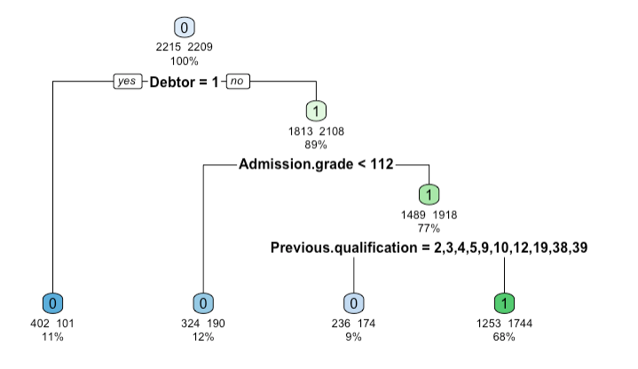
Arbre de classification
Notes:
Cet arbre de classification montre que l'endettement, la note d'admission, la profession de la mère, et la qualification précédente sont cruciaux pour prédire la réussite académique.
Les étudiants endettés ont une probabilité plus élevée de non-diplomation, tandis qu'une note d'admission plus basse et certaines professions maternelles influent également.
De plus, le niveau d'éducation précédent joue un rôle significatif mais moins marqué.
Ces constats offrent des indications claires pour prendre des mesures ciblées en vue d'améliorer les résultats éducatifs, mettant en lumière l'importance de l'endettement et de la note d'admission dans la prédiction de la diplomation des étudiants.

Slide 17
06
Conclusion
Notes:
Pour répondre à notre problématique, notre étude visait à prédire le succès académique en utilisant diverses variables démographiques, académiques et socio-économiques. Le modèle LASSO a dépassé les attentes en termes de précision, de rappel, d'exactitude et de spécificité, confirmé par l'analyse de la matrice de confusion et des courbes ROC.
Les variables clés, telles que l'endettement, la note d'admission, la profession de la mère et la qualification précédente, ont été identifiées comme des contributeurs significatifs à la réussite académique selon l'arbre de classification. Ces résultats fournissent des perspectives cruciales sur les dynamiques influant sur le parcours académique.
Bien que les modèles soient des guides, ils offrent des indications pour des interventions ciblées.
En résumé, notre recherche souligne l'importance de comprendre les divers facteurs influant sur le succès académique. Le modèle LASSO se positionne comme une méthode prometteuse pour anticiper ces trajectoires, ouvrant ainsi des perspectives pour guider les actions visant à améliorer les résultats éducatifs.

